Slide 1
a.a. 2019/2020
⎯⎯⎯⎯⎯⎯⎯⎯⎯⎯⎯⎯⎯⎯⎯⎯⎯⎯⎯⎯⎯⎯⎯⎯
Crisi epilettiche ed epilessia, diagnosi:
aspetti generali
Paolo Benna

Slide 2
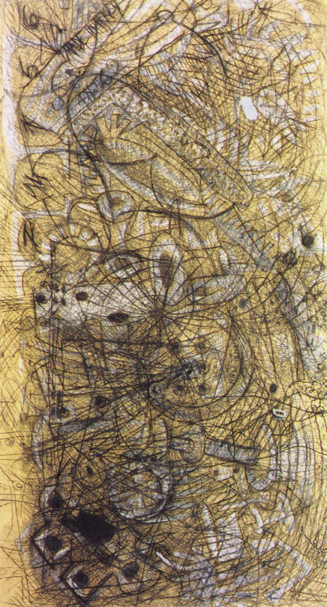
dïàgnoṡi s. f. [dal gr. διάγνωσις, dal tema di διαγιγνώσκω «riconoscere attraverso»]. – 1. In medicina, giudizio clinico che consiste nel riconoscere una condizione morbosa in base all’esame clinico del malato, e alle ricerche di laboratorio e strumentali: fare la d., formulare una d.; d. esatta, errata, e indovinare, sbagliare la diagnosi. 2. … [Treccani]
Diagnosi:
  procedura in cui si riconduce un fenomeno (o un gruppo di fenomeni), dopo averne considerato ogni aspetto, a una categoria.

Slide 3
Diagnosi di crisi epilettica
Diagnosi di epilessia
Diagnosi differenziale di evento critico
Diagnosi differenziale di epilessia cronica
Indagini neurofisiologiche
Diagnosi sindromica
Diagnosi eziologica
Indagini strumentali e di laboratorio
Neuroimaging
Caratterizzazione genetica
Caratterizzazione neuropsicologica
Comunicazione della diagnosi
L’errore diagnostico

Slide 4
METODO CLINICO IN NEUROLOGIA
ANAMNESI E OSSERVAZIONE
ipotesi di localizzazione anatomica
↓
ESAME OBIETTIVO (“mirato”)
sintomi + segni → diagnosi sindromica
↓
diagnosi anatomica
ipotesi eziologica
↓
INDAGINI PARACLINICHE
↓
diagnosi eziologica
diagnosi funzionale

Slide 5
Diagnosi di crisi epilettica
La diagnosi di una crisi è basata sulla comparsa di sintomi o segni caratteristici.
La diagnosi non dipende primitivamente dai risultati di indagini strumentali, ma:
  dalle informazioni ottenute con una dettagliata intervista del paziente e dei testimoni della crisi;
  e dall’esame neurologico.
  Utili video amatoriali degli eventi critici.

Slide 6

Diagnosi certa di crisi epilettica
Una crisi epilettica consiste nell’occorrenza transitoria di segni e/o sintomi dovuti a una attività neuronale anomala, eccessiva o sincronizzata a livello cerebrale. [ILAE 2005]
“Gold standard” diagnostico:
registrazione video-EEGrafica critica
N.B. Pur rari, esistono EEG critici falsamente negativi.

Slide 7
Diagnosi di epilessia
L’epilessia è un disturbo cerebrale caratterizzato da una persistente predisposizione a sviluppare crisi epilettiche e dalle conseguenze neuro-biologiche, cognitive, psicologiche e sociali di questa condizione. La definizione di epilessia richiede il verificarsi di almeno una crisi epilettica. [ILAE, 2005]

Slide 8
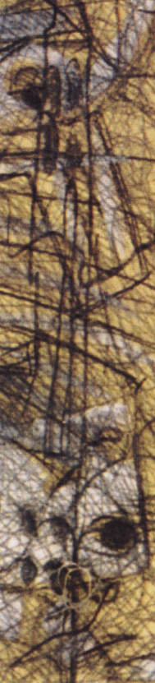
Crisi epilettica # Epilessia
Crisi acute sintomatiche
= aumento del rischio di epilessia
Crisi sintomatica remota
= elevata probabilità di esordio di epilessia

Slide 9
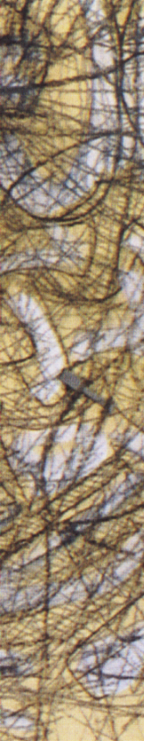
Indagini neurofisiologiche
Ma se mi toccano
dov’è il mio debole,
sarò una vipera
e cento trappole
prima di cedere
farò giocar.

Slide 10
Neuroimaging
TC urgente
RMN
in tutti i casi in cui non è possibile effettuare in modo attendibile diagnosi di epilessia idiopatica, es.:
epilessia a tipo assenza dell’infanzia
sindrome di Janz
epilessia rolandica

Slide 11
Tipi di epilessia e diagnosi sindromica
La diagnosi sindromica è basata sulla associazione di elementi clinici, EEGrafici e di neuroimaging
Non è possibile nella totalità dei casi diagnosticati come epilessia
Ciò è lungi dal significare che una condizione con sintomi ricorrenti non inquadrabile in una sindrome epilettica o in una condizione neurologica nota all’operatore sanitario sia passibile di diagnosi di epilessia (errore di ‘disponibilità’); esempi … …

Slide 12
Assi «classici» di classificazione
Generalizzato vs parziale / focale
Idiopatico vs sintomatico vs criptogenetico
Nel tempo il termine criptogenetico è venuto ad assumere il significato di «probabilmente sintomatico», concetto poi indebolito dalla evidenza che condizioni originariamente idiopatiche possono evolvere in modo differente dalla abituale prognosi favorevole delle condizioni idiopatiche (encefalopatie epilettiche).
Nelle proposte più recenti di organizzazione dei disturbi epilettici il termine criptogenetico, divenuto ambiguo (probabilmente sintomatico o probabilmente idiopatico?), non è più utilizzato.
Contestualmente è venuta a sgretolarsi anche la netta dicotomia tra generalizzato e parziale.
Notes:
In precedenza anche: PRIMARIO vs SECONDARIO (non utilizzato ESSENZIALE [ipertensione…]).

Slide 13
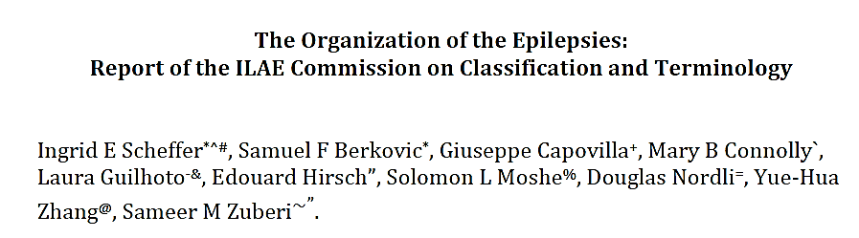
2013
Evoluzione a sei gruppi di eziologie,
non necessariamente esclusive reciprocamente
Genetiche
Strutturali
Metaboliche
Immunitarie
Infettive
Causa ignota
Notes:
Aggiunta casella di testo per segnalare diverse implicazioni nella gestione e nella prognosi delle crisi a seconda del tipo di causa. Per altro non solo l’evoluzione ma il tipo di crisi (sintomatica acuta vs remota) varia a seconda della natura statica o progressiva (tumori, degenerative) della patologia causale, ma tale dicotomia non è prevista dalle classificazioni.

Slide 14
Caratterizzazione genetica
Rilevante nelle epilessie strutturali e metaboliche di natura non acquisita
Le epilessie idiopatiche, in cui è da sospettare una rilevante componente genetica, si caratterizzano per eterogeneità genotipica

Slide 15
Comunicazione della diagnosi
Successiva alla formulazione della diagnosi
La prescrizione di AED implica che la diagnosi sia stata fatta
L’apprendere che un paziente assume AED (anche se prescritti per altri motivi) induce a dare per scontato che il paziente sia affetto da epilessia

Slide 16



L’errore diagnostico
Imaging Discipline Epilessia
mediche

Slide 17
Fonti cognitive di errore diagnostico
Disponibilità: tendenza a giudicare la diagnosi come più probabile, se è più facilmente recuperabili dalla memoria.
Sottovalutare la probabilità epidemiologica: tendenza a ignorare il vero tasso di malattia e perseguire una diagnosi rara ma più esotica.
Rappresentatività: tendenza a farsi guidare da caratteristiche prototipiche della malattia e trascurare le varianti atipiche.
Distorsione di conferma: tendenza a cercare dati atti a confermare, e non quelli in grado di confutare, l'ipotesi.
Chiusura prematura: tendenza a fermarsi senza considerare altre diagnosi alternative o a non disporre il test critico o raccogliere informazioni critiche (o attendere i tempi necessari per diagnosi).
da Croskerry P. (2003)

Slide 18
